Slide 1



الفصل الثالث
الإنترنت والتعليم

Slide 2
1.مفهوم الإنترنت.
2.آلية عمل الإنترنت.
3.طرق الاتصال بالإنترنت.
4.انواع التوصيل بخدمة الإنترنت.
5.اهم مزاياها.
6.متطلباتها.
7.مناقشة مشكلة إدمان استخدام الإنترنت.

Slide 3
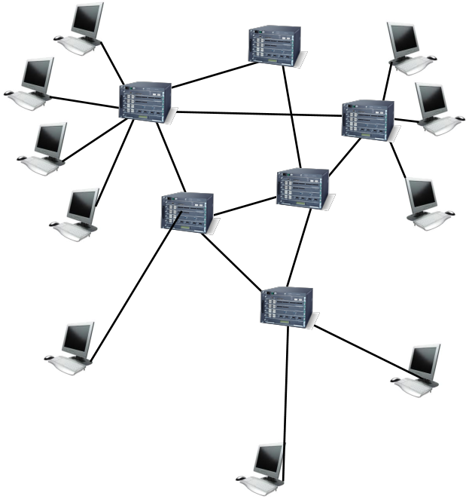
تعد الإنترنت أحدث وسيلة إعلامية، وهي عالمية الانتشار، سريعة التطور، "وكلمة إنترنت (Internet) تعني لغوياً: ترابط بين الشبكات، وبعبارة أخرى: شبكة الشبكات، حيث تتكون الإنترنت من عدد كبير من شبكات الحاسب المترابطة والمتناثرة في أنحاء كثيرة من العالم. ويحكم ترابط تلك الأجهزة وتحادثها بروتوكول موحد يسمى بروتوكول الإنترنت (TCP/IP).
فهي عبارة عن مجموعة ضخمة من شبكات الاتصال المرتبطة بعضها ببعض وتربط أجهزة الكمبيوتر عبر الخط الهاتفي ، وعبر هذا الجهاز يستطيع المستخدم أن يرسل ما يشاء من معلومات، ويستقبل ما يريد.

Slide 4
وقد دخلت الإنترنت جميع مجالات الحياة، فهناك مواقع خاصة للأخبار، وأخرى لشتى الأفكار، وهناك المواقع العلمية المتخصصة، والاقتصادية والاجتماعية والتجارية والمهنية والفكاهية والسياسية والدينية والإدارية.. مما جعل لها آثاراً واضحة في نظام الاتصال العالمي الجديد، حتى صارت الإنترنت أول منتدى عالمي، وأعظم مكتبة عالمية، ولأول مرة في التاريخ أصبح بمقدور أعداد لا حصر لها من البشر التواصل فيما بينهم بيسر وسهولة، مستخدمين الصوت والصورة بشكل حي ومباشر مهما بعد المكان، وبقليل من التكلفة المالية.
وقد دخلت فيها القنوات الفضائية التلفزيونية، والصحف اليومية، والمجلات الدورية.

Slide 5
الإنترنت:
الإنترنت- بكل بساطة- هي شبكة الشبكات، إذ إنها تتكوَّن من تشبيك الملايين من أجهزة الكمبيوتر والشبكات المحلية والشبكات الواسعة. وقد تم اشتقاق مصطلح الإنترنت من المصطلح الإنجليزي International Network الذي يعني الشبكة العالمية. والإنترنت هي أوسع الشبكات الواسعة حتى الآن، وهي آخذة في التوسّع والانتشار بسرعة كبيرة، كما إن عدد المشتركين في خدمة الإنترنت يزداد ازديادا هائلا يوما إثر يوم. ونستنتج من ذلك أن الإنترنت ليست مِلكا لإحدى الشركات أو البُلدان، وربّما تستطيع شركة أو جهة ما أن تعطل أو تحجب خدمة الإنترنت في مكان معيَّن، ولكن ليس هنالك أي شركة أو جهة تستطيع تعطيل الإنترنت على مستوى العالم بأكمله، إذ إن تعطيل إحدى الشبكات التي تضمّها الإنترنت لا يعني تعطيل الشبكات الأخرى.
الانترنت بحد ذاته لا يحوي معلومات وإنما هو وسيلة لنقل المعلومات المخزنة في الملفات أو الوثائق في جهاز الحاسوب الآلي إلى جهاز حاسوب آلي آخر . ولذلك من الأخطاء الشائعة القول بان المعلومة وجدت في الانترنيت والصحيح القول بان المعلومة وجدت عن طريق استخدام شبكة الإنترنت.

Slide 6

ماالفرق بين الإنترنت والشبكة العالمية؟
أنت حينما تتصفح الإنترنت فإنك تستخدم المتصفح مثل الإنترنت إكسبلورر أو الجوجل كروم، وتنتقل بي صفحة وأخرى بواسطة الروابط المختلفة، وتستطيع أن ترى كيف أن المعلومات كلها مترابطة مع بعضها البعض بشكل متشابك، هذه الطريقة التي ترى فيها المعلومات بالكتابة والصور والكماليات المختلفة تعود للشبكة العالمية الواسعة والحروف التي تكرر كتابتها في الكثير من العنوانين (www) هي في الواقع اختصار لـ World Wide Web.

Slide 7
آلية عمل الانترنت
كل جهاز حاسب متصل بشبكة الانترنت له رقم مميز يستحيل تكراره في أي جهاز آخر مرتبط بنفس الشبكة (IP)
  يتكون الرقم من 4 أجزاء تشمل:
  رمز الدولــة.
  رمز مجال العمل (تجاري,عسكري...).
  رمز المؤسسة .
  رمز مستخدم الجهاز.

Slide 8
مثال
85.129.144.133

Slide 9
يشبه عمل تبادل المعلومات على الشبكة عمل البريد العادي حيث يتم توزيع المعلومات من المراكز الأقرب إلى الأبعد حتى وصولها إلى الجهاز المركزي لشركة توزيع خدمات الإنترنت.ويتم نقل المعلومات والبيانات من الحاسب الشخصي للمشترك من خلال المودم عبر خط الهاتف وبالتالي يقوم المودم بتحويل البيانات من نظام رقمي إلى تناظري ،ثم تنتقل الى مقدم الخدمةISP” “
ومنها إلى شبكة الإنترنت بعد المرور بالخادمات المنتشرة عبر الشبكات الفرعية من خلال بروتوكول خاص بالإنترنت IP”“.
وهناك بروتوكول يسمى بروتوكول ضبط التحويل ””TCp
ولذلك يمكن الجمع بينهما لأهميتها في عمل الإنترنت بصيغة بروتوكول ضبط التحويل ،وبرتوكول الإنترنت (tcp/ip).
كلمة بروتوكول : مجموعة
من القواعد والأسس التي تسمح بالاتصال بين الاجهزه.

Slide 10
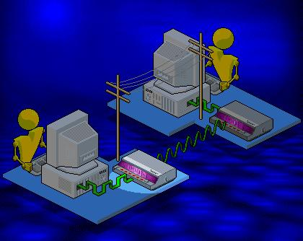
المودم: تحويل البيانات من النظام الرقمي إلى النظام التناظري و بالعكس.

Slide 11

وضحي عبارة:
تعتبر شبكة الإنترنت أضخم تطبيق لتكنولوجيا لمعلومات؟.

Slide 12
انواع الشبكات
الكبرى
المتوسطة
الصغرى

Slide 13
الشبكات الكبرى
رقم الشبكة
الرقم المحلي للجهاز

Slide 14
الشبكات المتوسطة
رقم الشبكة
الرقم المحلي للجهاز

Slide 15
الشبكات الصغرى
رقم الشبكة
الرقم المحلي للجهاز

Slide 16
وسائل نقل رزم البيانات بين شبكة وأخرى في الإنترنت:
البوابة
الجسر
الموجة
يقوم بنقل رزمة من البيانات بين الشبكات المختلفة وتحويل برنامج التشغيل حتى يصبح متوافقا مع أنواع الشبكاتحتى تصبح لغته مفهومة
يربط بين نوعين من الشبكات لتصبح واحدة أكثر ضخامة.
يربط بين شبكتين أو أكثر ويستخدم بروتوكول الإنترنت ip

Slide 17
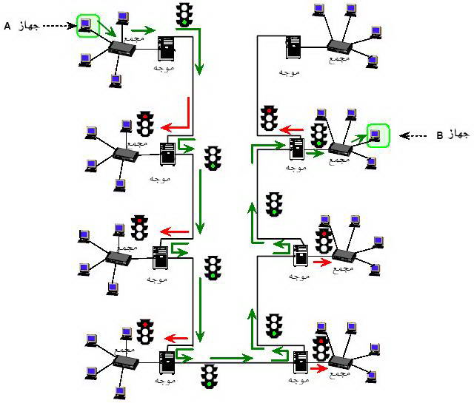

Slide 18
متطلبات الربط مع شبكة الإنترنت
الاتصال بالإنترنت
البريدي
الدائم
المباشر
المباشر عند الطلب
الخدمة المتفاعلة

Slide 19
أنواع التوصيل بالإنترنت
توصيل جاهز بالشبكة
إرسال واستقبال البريد الإلكتروني
توصيل عبر شبكة LAN
لتحميل أكبر قدر من المعلومات ويتم من خلالها استخدام بروتوكول
IP/ TCP
التوصيل من خلال بروتوكولات خاصة بالإتصالات

Slide 20
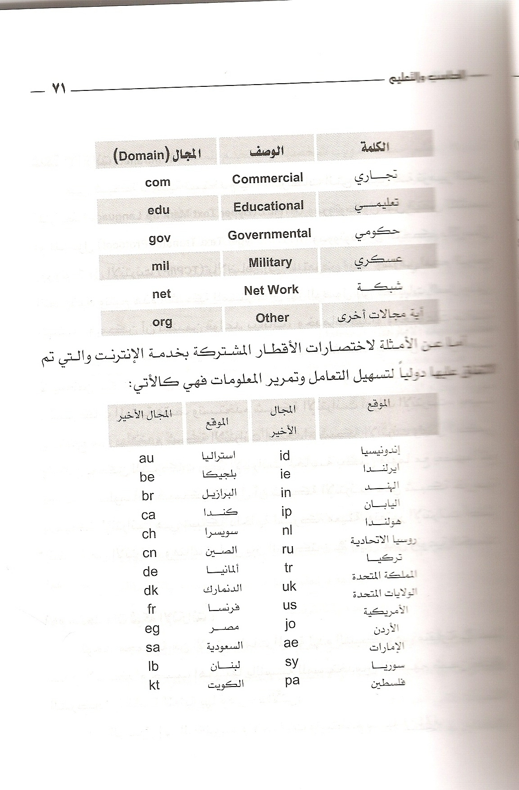
امثلة على المجالات المستخدمة في الانترنت

Slide 21
شبكة الانترانت intranet
شبكة داخلية تستخدم في الشركات
فالإنترانت الخاص بمؤسسة ما عبارة عن إنترنت داخلي تم تفصيله ليكون ملائما لهذه المؤسسة.
كما يمكن للإنترانت أن يصل للإنترنت بدون أن يكون العكس.
الإنترنت شبكة خارجية.
الإنترانت شبكة داخلية لشركة ما.

Slide 22
الفرق بين الإنترانت و الإنترنت
internet | intranet
غير مملوك لأحد. | هو ملك المؤسسة التي تستضيفه.
أي شخص يمكنه الوصول إليه. | لا يمكن لأي شخص الوصول إليه إلا الذين سمح لهم بذلك.
يمكن الوصول إليه من أي مكان أو موقع. | يعمل فقط في موقع واحد.
يحتوي على العديد من المواقع أو الصفحات المتضمنة معلومات غير لائقة أو سخيفة. | يحتوي على المواضيع والمعلومات التي أنت توافق عليها.

Slide 23
أوجه الشبه بين الإنترانت والإنترنت
كل من النظامين يستخدمان صفحات كتبت بلغة HTML
يستعمل كل منها برنامج التصفح لمشاهدة الصفحات.
كل منها يستعمل نفس البروتوكولات في أسلوب استقبال وإرسال المعلومات (HTTP,TCP/IP).

Slide 24
أهم استخدامات شبكة الانترانت
نشر صفحات ويب شخصية
نشر عروض عمل
تنقيح المستندات
توصيل معلومات معينة إلى الموظفين
إعطاء معلومات عن المواعيد و التوقيت
الوصول إلى قواعد البيانات
خدمات فيديو ووسائط متعددة

Slide 25
متطلبات شبكة الانترانت
الاجهزة
  تكون مواصفاتها مناسبة من حيث الذاكرة و القدرة على معالجة البيانات بسرعة و احتوائها على اضافات مناسبة مثل : بطاقات الصوت و سماعات ...وشاشات عالية الجودة.
البرامج المناسبة:
  مثل المستعرض لمحتويات الشبكة وبرنامج تزويد الشبكة بالمعلومات وبرامج الانترنت

Slide 26
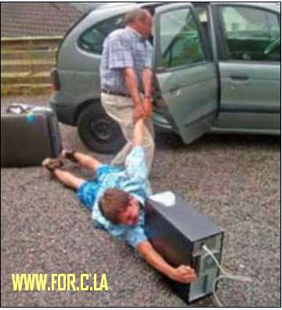
مضار الإنترنت

Slide 27

الإدمان على الإنترنت

Slide 28
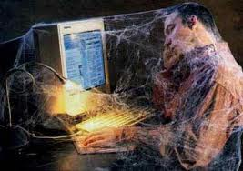
إدمان الانترنت مثل إدمان أي شئ آخر فالإدمان بمعناه العام هو الاعتياد على شئ ما و عدم القدرة على تركة كما أن هذا الإدمان له أعراض و أسباب و طرق علاج.
الفئة العمرية التي تقع في إدمانه.
أسبابه
المواقع التي يرغب بها المدمنون
العلاج

Slide 29
